Slide 1
Proceedings of the 2014 Conference on Empirical Methods in Natural Language Processing(EMNLP), Pages. 1746–1751, Yoon Kim(2014)
Convolutional Neural Networks for Sentence Classification
Presenter：Jyun-Hao Lai
Date：2016 / 09 / 21
Notes:
1

Slide 2
Abstract
We report on a series of experiments with convolutional neural networks(CNN) trained on top of pre-trained word vectors for sentence-level classification tasks. We show that a simple CNN with little hyperparameter tuning and static vectors achieves excellent results on multiple benchmarks. Learning task-specific vectors through fine-tuning offers further gains in performance. We additionally propose a simple modification to the architecture to allow for the use of both task-specific and static vectors. The CNN models discussed herein improve upon the state of the art on 4 out of 7 tasks, which include sentiment analysis and question classification.

Slide 3
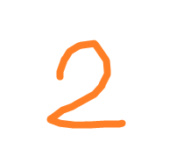




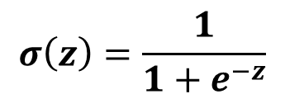









捲積神經網路(CNN) 基礎入門
Input
Output
$$x1$$
$$w1$$
$$R^{N}→R^{}$$
$$0.1$$
$$x2$$
$$w2$$
+
$$z$$
$$.$$
$$.$$
$$.$$
$$σ(z)$$
y
Machine
$$0.8$$
Is 2
$$.$$
$$.$$
$$.$$
$$wn$$
Activation Function
$$0.2$$
$$σ\left(z\right)=\frac{1}{1+e^{−z}}$$
$$xn$$
$$bias$$
1

Slide 4
捲積神經網路(CNN) 基礎入門
在影像處理中，對影像的一個捲積運算，實際上就是ㄧ個濾波過程。綠色表示輸入的影像，可以是ㄧ張黑白圖片，0是黑色pixel，1是白色pixel 。黄色就表示濾波器(filter)，也叫捲積核(kernal) 。透過捲積，對影像的pixel進行加權，獲得影像的某種特徵。

Slide 5
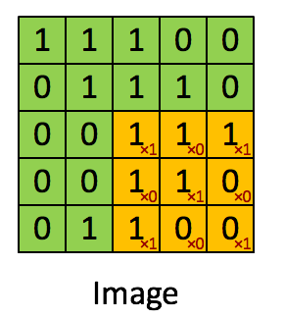

捲積神經網路(CNN) 基礎入門
舉個例子，如果綠色圖片是一個人，黃色矩陣代表一個眼睛，
捲積的過程就是拿這個矩陣去匹配，則在眼睛的部分會有比較大的響應。
涼宮春日

Slide 6
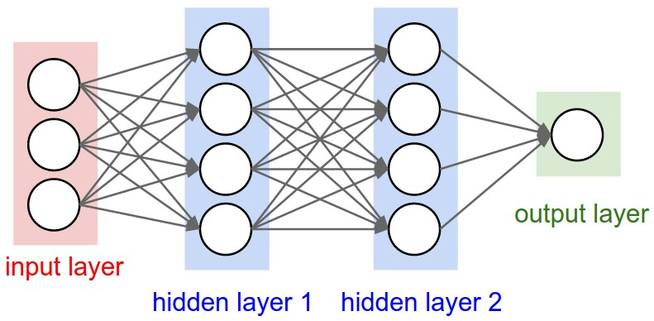
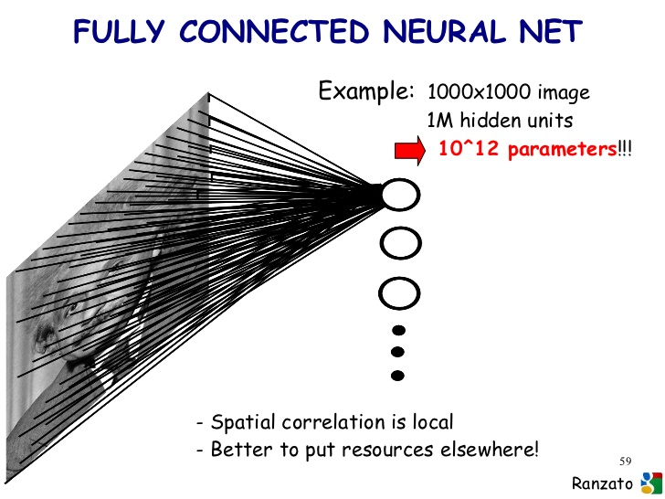
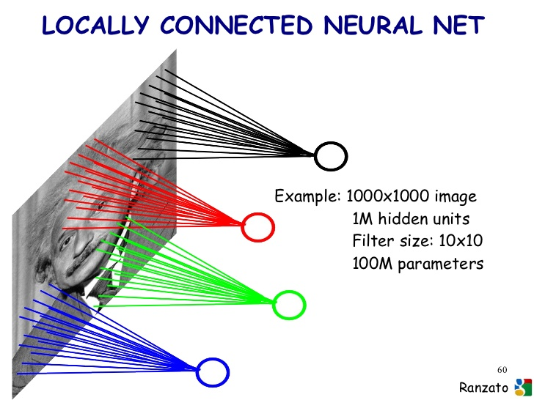
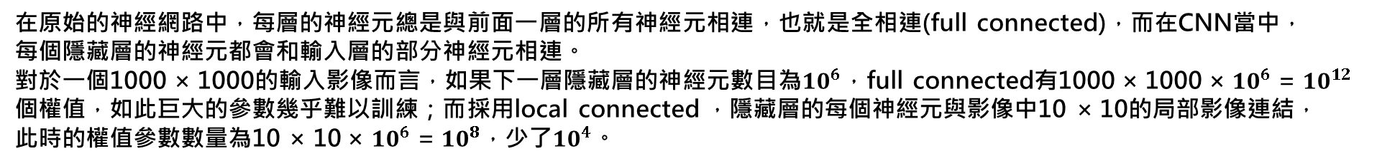
捲積神經網路(CNN) 基礎入門
local receptive fields
在原始的神經網路中，每層的神經元總是與前面一層的所有神經元相連，也就是全相連(full connected)，而在CNN當中，
每個隱藏層的神經元都會和輸入層的部分神經元相連。
對於一個1000 × 1000的輸入影像而言，如果下一層隱藏層的神經元數目為${10}^{6}$，full connected有1000 × 1000 × ${10}^{6}$ = ${10}^{12}$
個權值，如此巨大的參數幾乎難以訓練；而採用local connected ，隱藏層的每個神經元與影像中10 × 10的局部影像連結，
此時的權值參數數量為10 × 10 × ${10}^{6}$ = ${10}^{8}$，少了${10}^{4}$。

Slide 7
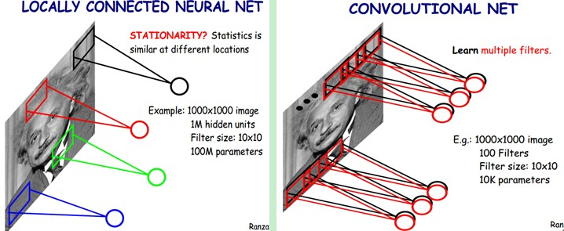
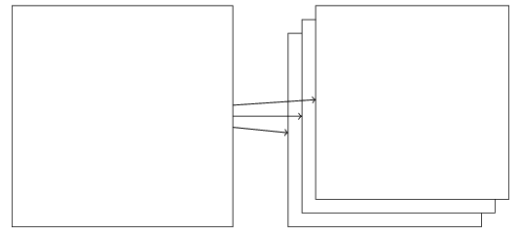
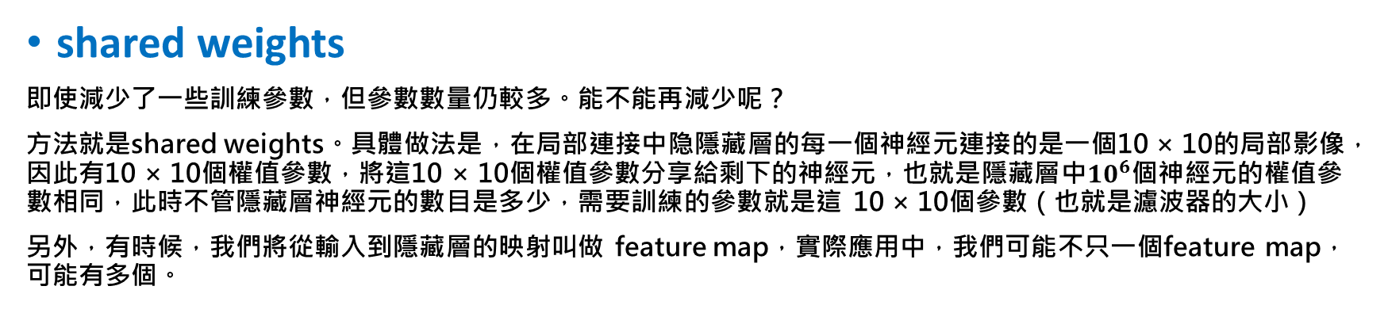
捲積神經網路(CNN) 基礎入門
shared weights
即使減少了一些訓練參數，但參數數量仍較多。能不能再減少呢？
方法就是shared weights。具體做法是，在局部連接中隐隱藏層的每一個神經元連接的是一個10 × 10的局部影像，因此有10 × 10個權值參數，將這10 × 10個權值參數分享給剩下的神經元，也就是隱藏層中${10}^{6}$個神經元的權值參數相同，此時不管隱藏層神經元的數目是多少，需要訓練的參數就是這 10 × 10個參數（也就是濾波器的大小）
另外，有時候，我們將從輸入到隱藏層的映射叫做 feature map，實際應用中，我們可能不只一個feature map，可能有多個。

Slide 8
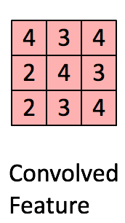
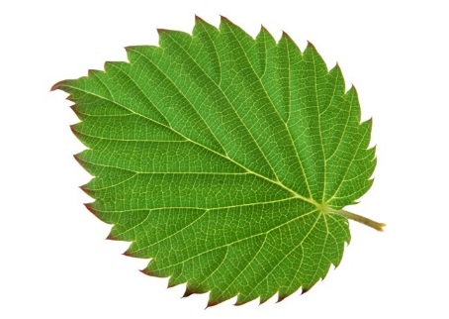

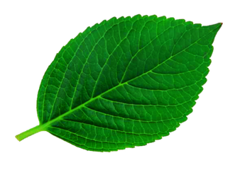
捲積神經網路(CNN) 基礎入門
Pooling
為了進一步降低神經網路訓練參數以及模型(model)的overfitting，我們對捲積層進行Pooling處理。
以常見的max pooling為例子，在max pooling中，pooling層的每一個神經元的值對應捲積層的2*2的區域最大的輸出值。
overfitting
4
樹
葉
訓
練
樣
本
→不是樹葉
誤以為樹葉必須有鋸齒

Slide 9
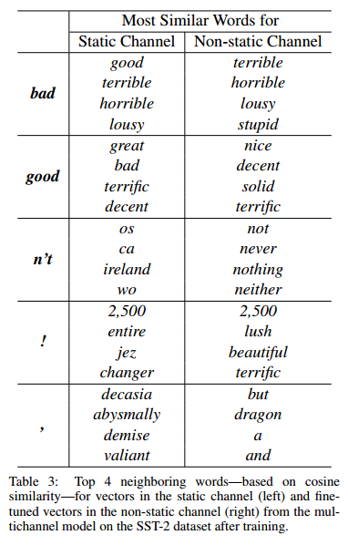


word embedding的意思是：
給定一文件，那麼可以將文件想像成一個連續的序列，例如： A B A C B F G
我們希望對文件中的每一個詞，都能夠得到一個對映的向量。 例如：A B A C B F G，也許我們最後能夠得到A對映的向量為[0.1 0.6 -0.5]，B對映的向量為[-0.2 0.9 0.7] 在未來，如果我們想要知道A的同義(相似，相關)詞，就可以透過「求詞A在cos距離下最相似的向量」 來完成。
貓
狗
猴子
周子瑜
紫羅蘭
人工智慧
機器學習

Slide 10
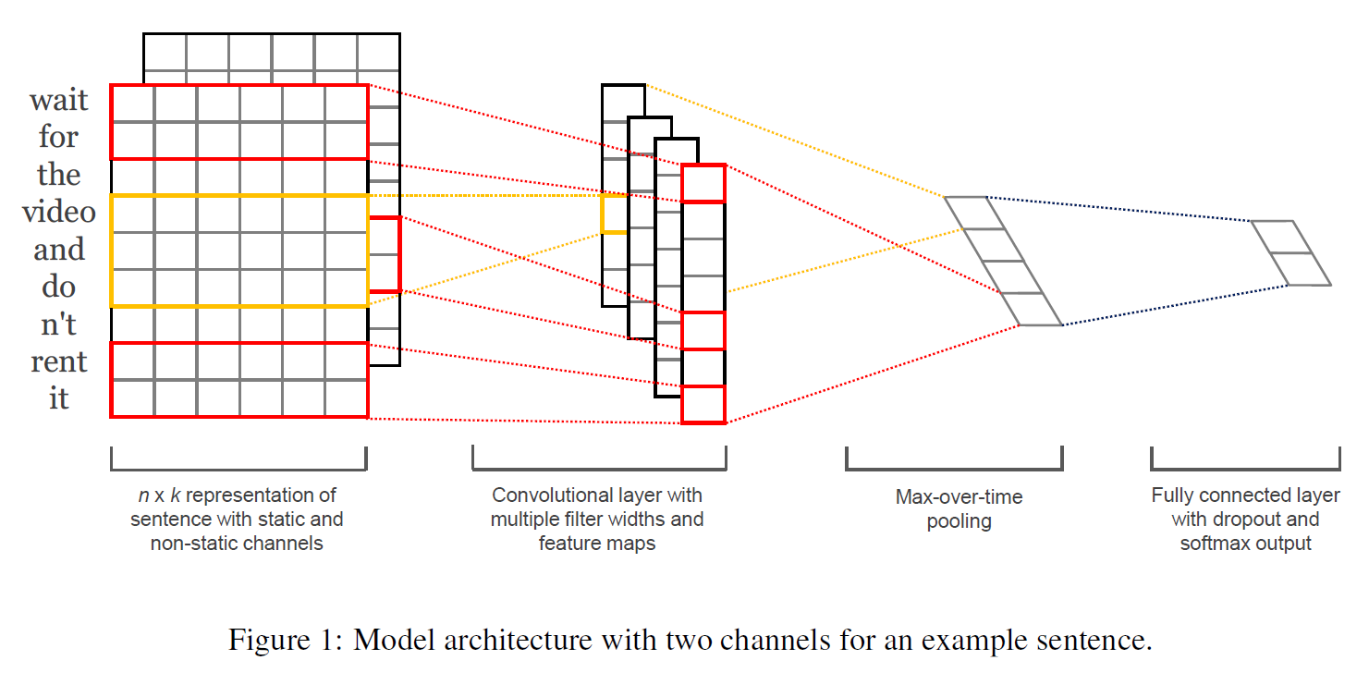
The model architecture
簡單的從Feature Map取出最大值
Input透過卷積得到Feature Map，捲積的窗口大小為$h×k$ ， $h$表示詞語個數， $k$表示word vector的維度。
最後得到若干個行數為1的Feature Map。

Slide 11
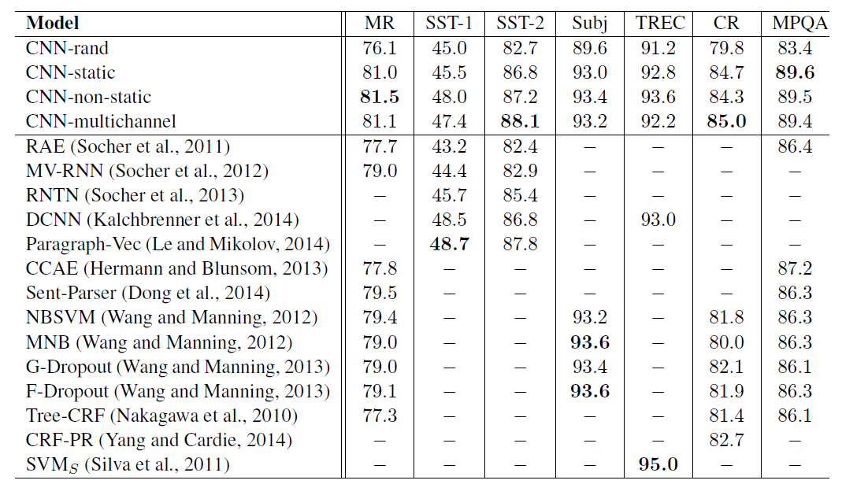
CNN-rand：所有的word vector都是隨機的。
CNN-static ：所有的word vector使用Word2Vector得到的结果，並且值固定不變。
CNN-non-static ：所有的word vector使用Word2Vector得到的结果，但是會在訓練過程中被修改。
CNN-multichannel ： CNN-static和CNN-non-static的混合版本(中和用)。

Slide 13
